Slide 1

Lektion 10 c – Intent REMINDER
Jonas Freiknecht, 2021, v1.3
www.jofre.de

Slide 2
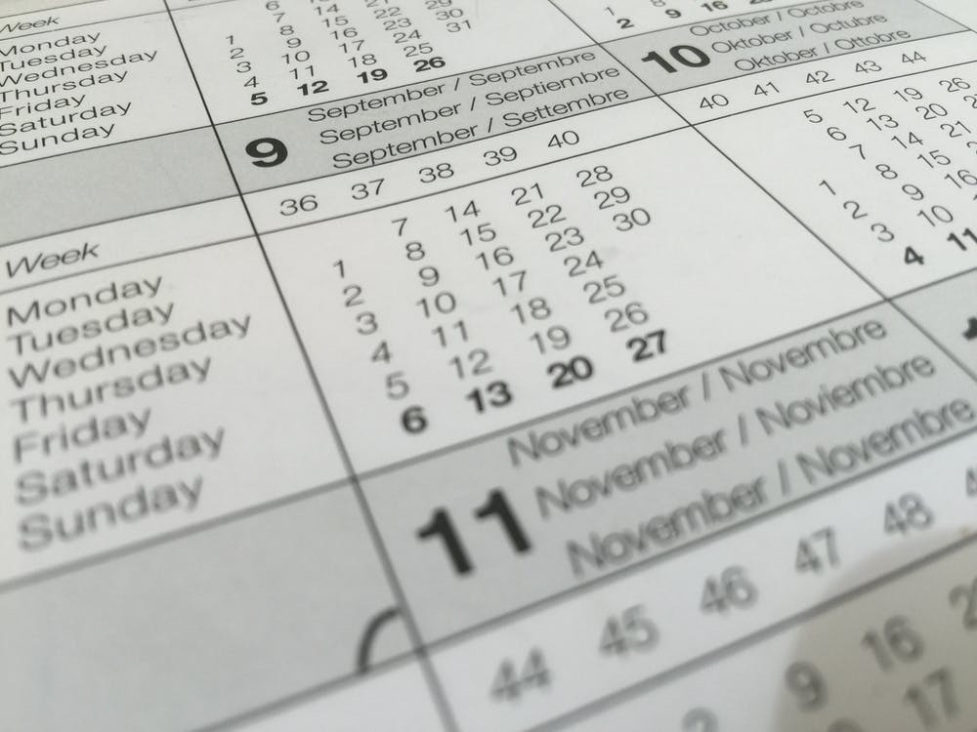
Was wir lernen werden
Implementieren einer Erinnerungsfunktion und Arbeiten mit Datumswerten
Natürliche Sprache und Zahlen
Callback Funktionen
Handhabung der Lautstärke

